Slide 1
ДГ „Калинка“ гр. Бургас
ОН: Български език и литература
Тема: Косе Босе – II група
Цел: Развитие на детската реч чрез
приказката
Задачи:
Припомняне на приказен текст.
Възприема образите и действията им, пресъздадени в творбата.
Разпознава и назовава героите.

Slide 2
Косе Босе

Slide 6
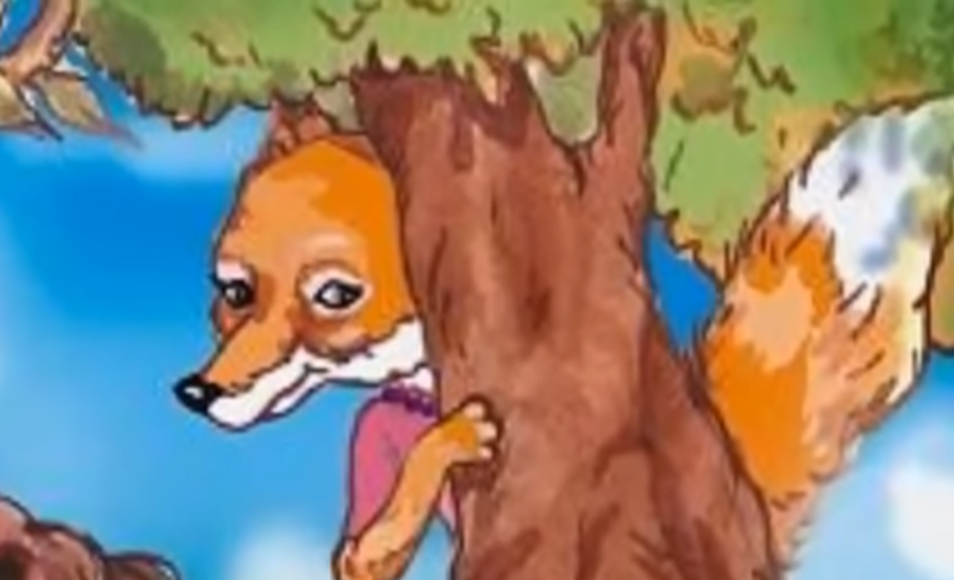

Slide 7
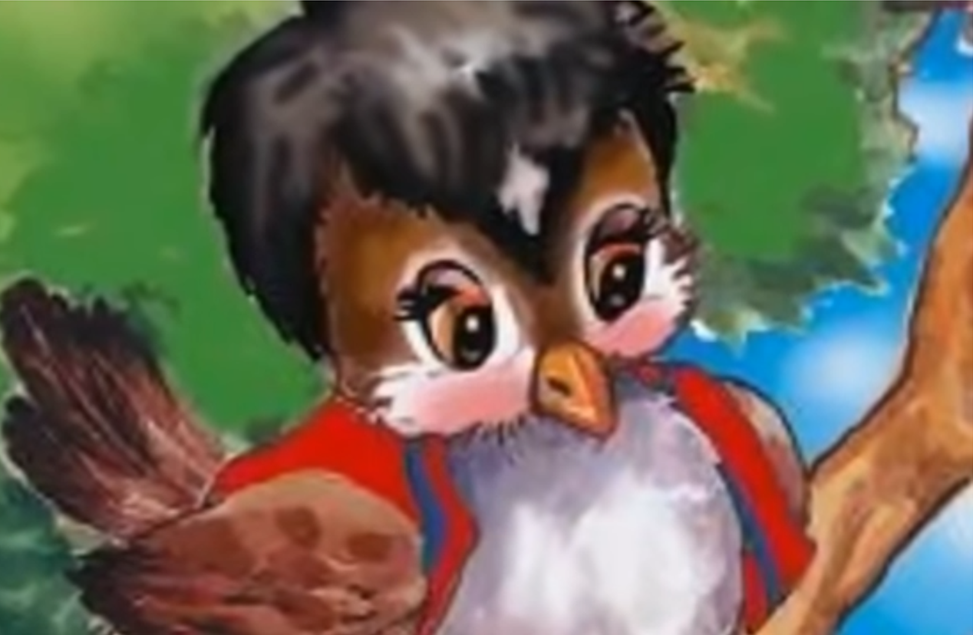

Slide 12
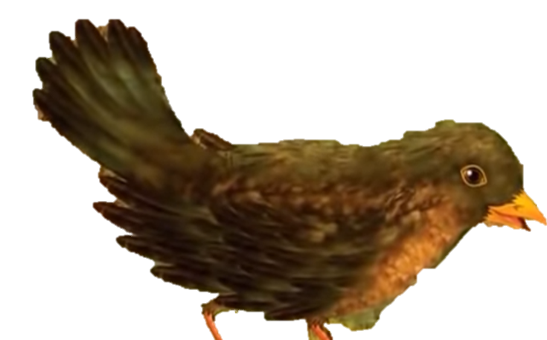
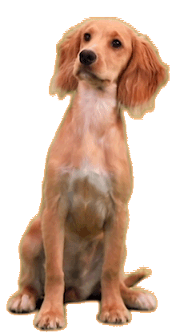
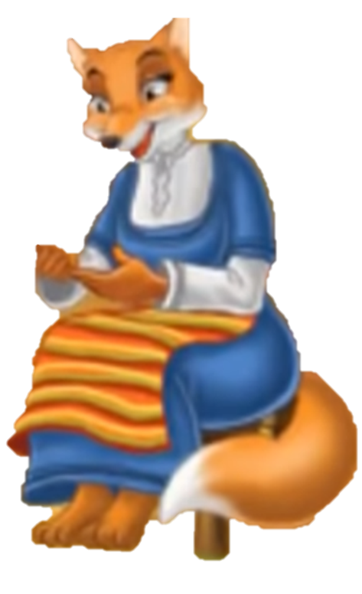
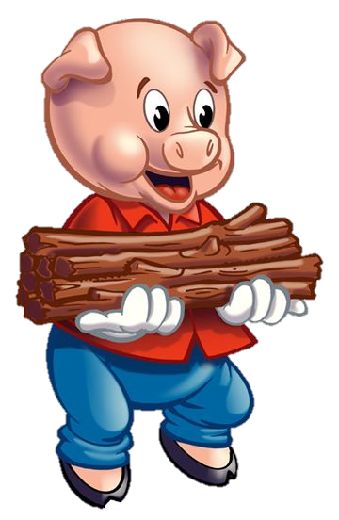
Кой герой не е от тази приказка?

Slide 13
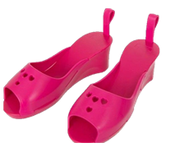
На кого какво ще купи?

Slide 14
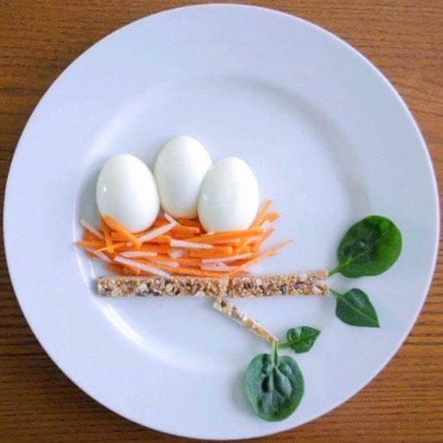

Slide 15
Приятна работа, мили деца!!!

Slide 16
Използвани източници!
http://www.rodnoto.bg/2016/08/blog-post_80.html
http://www.imambebe.com/%D0%B4%D1%80%D1%83%D0%B3%D0%B8/%D0%B2%D0%B5%D0%BB%D0%B8%D0%BA%D0%B4%D0%B5%D0%BD%D1%81%D0%BA%D0%B0-%D1%83%D0%BA%D1%80%D0%B0%D1%81%D0%B0.html

